Slide 1



Spring
IoC容器和Bean

Slide 2


1
1
Spring IoC容器概述
2
1
Bean概述
CONTENTS
目录
3
1
Bean的依赖注入

Slide 3

1
Spring IoC容器概述
Beanfactory
ApplicationContext

Slide 4
S
1
Spring IoC容器
Spring IoC容器
Spring容器即体现了IoC原理
Spring容器通过读取配置元数据负责对Beans实例化、配置和装配
配置元数据可以用XML、Java注解或Java代码来描述

Slide 5
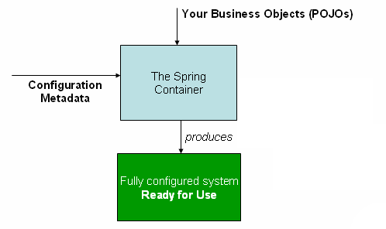
S
1
Spring IoC容器
Spring IoC容器工作视图

Slide 6
S
1
Spring IoC容器
org.springframework.beans和org.springframework.context包是Spring框架IoC容器的基础
ApplicationContext
Spring IoC容器
BeanFactory

Slide 7
S
1
BeanFactory
BeanFactory提供了一个先进的配置机制能够管理任何类型的对象
BeanFactory负责对Bean对象的实例化、装配和生命周期的管理
BeanFactory的实现：
XmlBeanFactory
创建该工厂需要传入一个Resource实例，例如ClassPathResource或者FileSystemResource等
BeanFactory beanFactory = new XmlBeanFactory(new ClassPathResource("beans.xml"));
从BeanFactory获取Bean实例
MyBean bean = (MyBean)factory.getBean("myBean")

Slide 8
S
1
ApplicationContext
ApplicationContext是BeanFactory的一个子接口
ApplicationContext添加了更多的企业特定的功能：
例如增加了更方便的集成Spring的AOP功能
消息资源处理（用于国际化）
事件的发布
ApplicationContext的实现：
ClassPathXmlApplicationContext
FileSystemXmlApplicationContext
XmlWebApplicationContext
AnnotationConfigApplicationContext
Notes:
ClassPathXmlApplicationContext：从类路径中的XML文件载入上下文定义信息，把上下文定义文件当成类路径资源
FileSystemXmlApplicationContext：从文件系统中的XML文件载入上下文定义信息
XmlWebApplicationContext：基于Web的Spring应用系统使用的容器
AnnotationConfigApplicationContext：基于Java的配置

Slide 9
S
1
区别
BeanFactory提供了配置框架和基本功能，ApplicationContext则添加了更多的企业特定功能
ApplicationContext是BeanFactory的一个子接口，同时也是它的一个完整的超集
实例Bean的载入方式不同：
BeanFactory延迟载入所有Bean，直到getBean()方法调用时才被创建
ApplicationContext启动后载入所有单实例Bean。通过预载入单实例Bean，确保当需要时可以使用

Slide 10
S
1
Spring IoC容器
Spring IoC容器的使用：
配置元数据
基于Xml的配置
基于Annotation的配置
基于Java的配置
实例化容器
使用容器

Slide 11
2
Bean的概述
Bean的实例化
Bean的生命周期
Bean的作用域

Slide 12
S
1
Bean概念
一个Spring IoC容器管理了一个或者多个beans
这些beans通过你提供给容器的配置元数据进行创建
Bean的实例化：
通过构造方法实例化
使用静态工厂方法实例化
使用实例工厂方法实例化

Slide 13

S
1
实例化Bean
通过构造方法实例化：
当使用基于XML的元数据配置文件，可以这样来指定bean类：

Slide 14

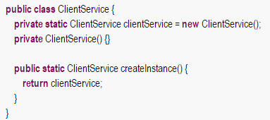
S
1
实例化Bean
使用静态工厂方法实例化：
当采用静态工厂方法创建bean时，除了需要指定class属性外，还需要通过factory-method属性来指定创建bean实例的工厂方法
注意，此定义并未指定返回对象的类型，仅指定该类包含的工厂方法，此例中createInstance方法必须是静态的

Slide 15
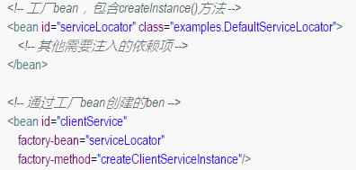
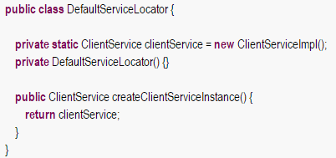
S
1
实例化Bean
使用实例工厂方法实例化：
使用这种方式时，class属性必须为空，而factory-bean属性必须指定为当前(或其祖先)容器中包含工厂方法的bean的名称
bean的工厂方法必须通过factory-method属性来设定

Slide 16
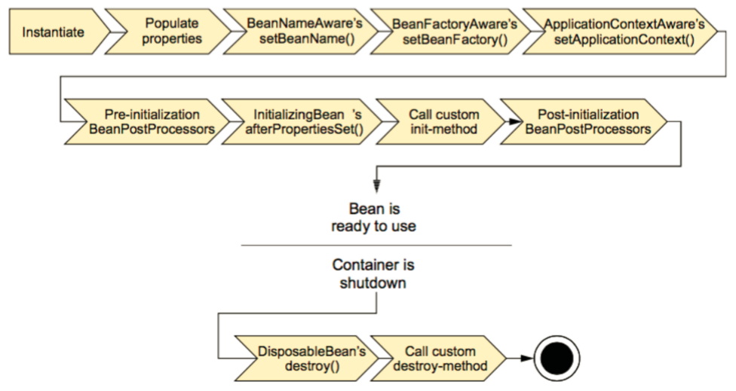
S
1
Bean的生命周期

Slide 17
S
1
Bean的生命周期
步 骤 | 说 明
1.实例化 | Spring实例化Bean
2.设置属性 | Spring注入Bean的属性
3.设置Bean名称，Bean工厂，应用上下文 | 如果Bean实现了XXXAware接口，执行对应方法
4.预处理(在初始化之前) | 调用BeanPostProcessor对象的postProcessBeforeInitialization()方法
5.初始化Bean | 实现InitializingBean接口的afterPropertiesSet()方法 声明了初始化方法，将调用声明的
6.预处理(在初始化之后) | 调用BeanPostProcessor对象的postProcessAfterInitialization()方法
7.Bean已经准备好 | 默认以单例的形式存在Spring容器中
8.销毁Bean | 实现DisposableBean接口的destroy()方法 声明了销毁方法，将调用声明的

Slide 18
S
1
实现*Aware接口
有些时候我们需要在Bean的初始化中使用Spring框架自身的一些对象来执行一些操作，比如：
获取ServletContext的一些参数
获取ApplicaitionContext中的BeanDefinition的名字
获取Bean在容器中的名字等等

Slide 19
S
1
实现*Aware接口
Spring提供了一组名为*Aware的接口，例如：
BeanNameAware:获得Bean在配置文件中定义的名字
BeanFactoryAware:获得BeanFactory对象，可用来检测Bean的作用域
ApplicationContextAware: 获得ApplicationContext对象,可以用来获取所有Bean definition的名字
ResourceLoaderAware:获得ResourceLoader对象，可以获得classpath中某个文件
ServletContextAware:在一个MVC应用中可以获取ServletContext对象，可以读取context中的参数
ServletConfigAware在一个MVC应用中可以获取ServletConfig对象，可以读取config中的参数

Slide 20
S
1
initialization和destroy
有时我们需要在Bean属性设置好后和Bean销毁前做些事情，Spring提供了多种方法在Spring的Bean的生命周期中执行初始化和销毁
实现InitializingBean和DisposableBean接口
在bean的配置文件中制定init-method和destroy-method方法
使用@PostConstruct和@PreDestroy注解

Slide 21
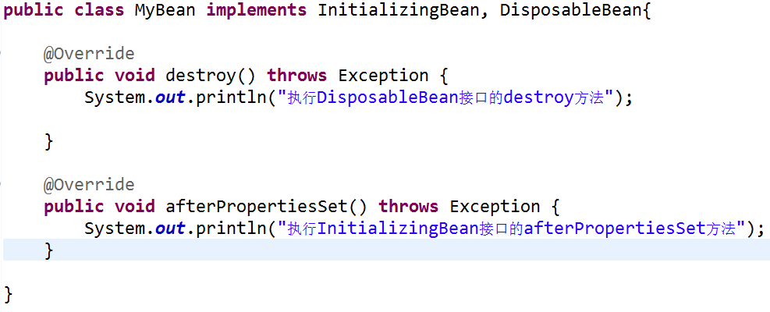
S
1
initialization和destroy
实现InitializingBean和DisposableBean接口
该方法简单，但不推荐，因为会将Bean的实现和Spring框架耦合在一起

Slide 22
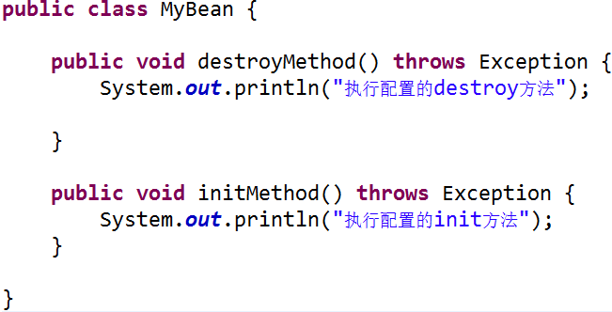
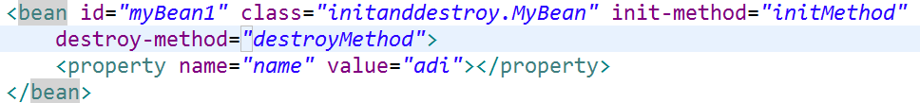
S
1
initialization和destroy
在bean的配置文件中制定init-method和destroy-method方法

Slide 23
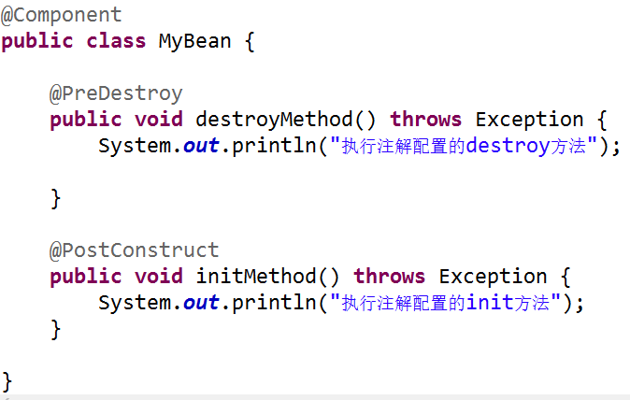
S
1
initialization和destroy
使用@PostConstruct和@PreDestroy注解

Slide 24
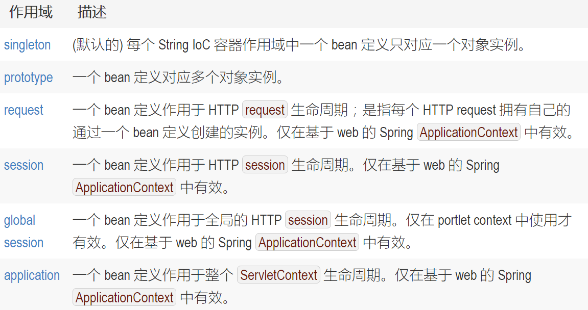
S
1
Bean作用域

Slide 25
S
1
Bean作用域
注意事项：
单例作用域是针对一个Spring容器一个实例，并且是Spring中Bean的默认作用域
Spring不会管理原型作用域的完整生命周期，他只负责初始化、 配置，亦或者组装原型域的Bean对象，但是不会调用Bean的销毁方法

Slide 26
3
Bean的依赖注入
依赖注入方式
基本Bean注入
高级Bean注入

Slide 27
S
1
依赖注入
依赖注入指对象之间的依赖关系
Spring容器的工作就是创建Bean并注入他所依赖的Bean对象
Spring中的注入方式主要有2种：构造器注入和Setter方法注入
构造器注入
Setter方法注入
Notes:
Spring开发团队一般主张当实现的应用组件是不可变对象时使用构造器注入并且要保证所需的依赖不是null。
另一方面，大量的构造器参数造成糟糕的代码异味，这表明类可能承担了太多的职责应该需要重构以便更好的适当分离要解决的问题
setter注入的一个好处是setter方法使得这个类的对象在以后的某个时候还可合理的重新配置或者重新注入，并且可读性好

Slide 28
S
1
构造器注入
基于构造器注入DI通过调用带参数的构造器来实现，每个参数代表着一个依赖关系
构造器参数通过参数类型进行匹配

Slide 29
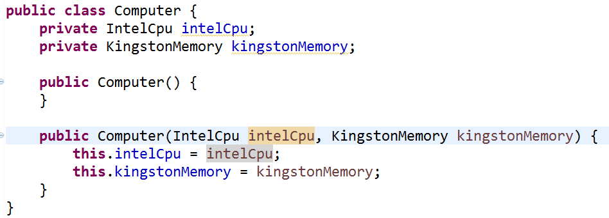
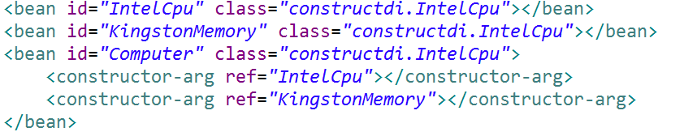
S
1
构造器注入

Slide 30
S
1
构造器注入
我们还可以使用type属性指定构造参数的类型
我们还可以使用index属性指定构造参数的索引
我们还可以使用name属性制定构造参数的名字

Slide 31
S
1
Setter注入
在调用了无参构造方法或者无参静态工厂方法实例化bean之后，容器通过回调bean的setter方法可以完成依赖注入。

Slide 32
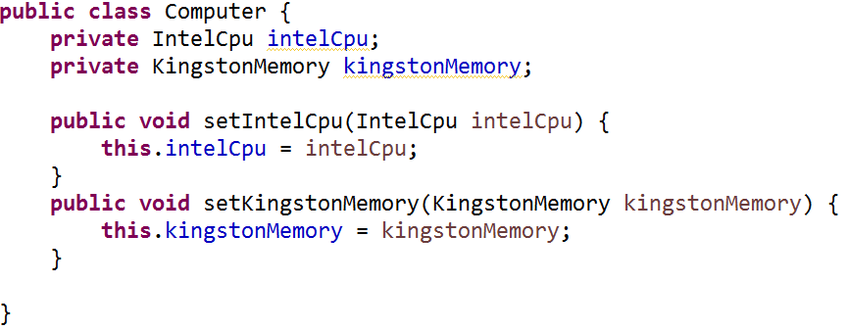
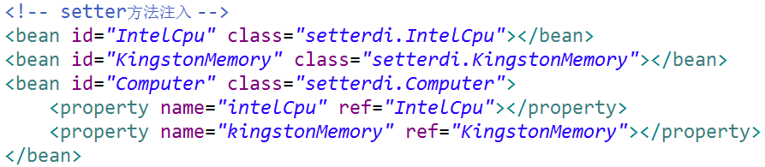
S
1
Setter注入

Slide 33
S
1
基本Bean注入
注入基本数据类型
<property name="xxx" value="xxx" />
可注入：
字符串
数值型数据
布尔类型
Spring根据字段属性来决定转换成正确的类型
注入Null
<property name="xxx"><null /></property>
I
D

Slide 34
S
1
基本Bean注入
注入引用数据类型
引用
<property name="xxx" ref="xxxBean" />
<property name="xxx"> <ref bean="xxxBean" /> </property>
注入内部Bean
<property name="xxx"> <bean class="org.xxx.XxxBean" /> </property>
内部Bean不能复用，只能被注入
I
D

Slide 35
S
1
基本Bean注入
注入List类型和数组类型
对应的Java类型是：List和Array
<property name=“xxx”> <list> <ref bean=“aa” /> <ref bean=“bb” /> <value>aaa</value> <value>bbb</value> </list> </property>
I
D

Slide 36
S
1
基本Bean注入
注入Set类型
对应的Java类型是：Set
<property name=“xxx”> <set> <ref bean =“aa” /> <ref bean =“bb” /> </set> </property>
<set>保证其中每个元素都是唯一的
I
D

Slide 37
S
1
基本Bean注入
注入Map类型
对应的Java类型是：Map
<property name=“xxx”> <map> <entry key=“a” value-ref=“aa” /> <entry key=“b” value-ref=“bb” /> </map> </property>
每个<entry>都有一个键和值组成
key: 指定map项的键为String
key-ref: 指定map项的键为Spring上下文中其他Bean的引用
value: 指定map项的值为String
value-ref: 指定map项的值为Spring上下文中其他Bean的引用
I
D

Slide 38
S
1
基本Bean注入
注入Properties类型
对应的Java类型是：Properties
<property name=“xxx”> <props> <prop key=“a”>aaa</prop> <prop key=“b”>bbb</prop> </props> </property>
与Map唯一不同的是其限制了键和值都是String
I
D

Slide 39
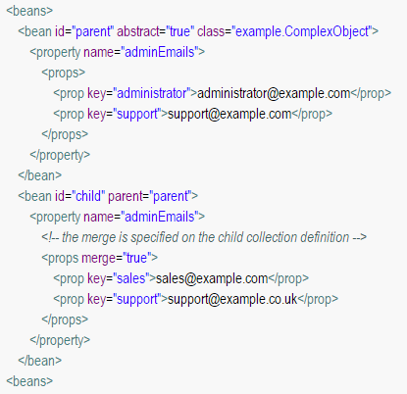

S
1
基本Bean注入
集合合并
对于相同类型的集合，
通过在子类中的merge属性，
可以将集合合并。

Slide 40
S
1
高级Bean注入
Spring容器可以自动装配相互协作bean的关联关系
自动装配有以下好处：
自动装配可以显著得减少指定属性或者构造器参数的需求
当对象发生变化时自动装配可以更新配置而不需要修改配置
自动装配的局限性和缺点：
Property和constructor-arg显示的依赖设置会覆盖自动装配（故意而为）
自动装配没有显示编写精确
在容器中可能存在多个bean的定义与自动装配的setter方法或者构造方法参数匹配，若bean定义不唯一，装配时会抛异常

Slide 41
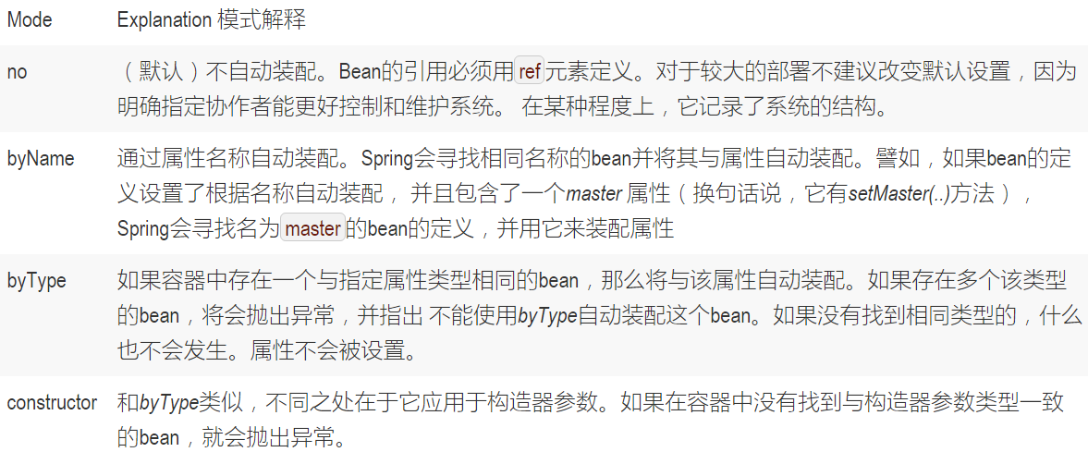
S
1
高级Bean注入

Slide 42
S
1
高级Bean注入
模板装配（声明父类Bean和子类Bean）
指定Bean的abstract="true"
表示<bean>声明是抽象的，不能被Spring实例化
通常也用来表示一个“模板”<bean>，用来抽象一些共同的属性
指定parent属性
<bean id="aa" parent="xxxBean" />
可以继承父Bean的属性，也会继承它的类
可以覆盖继承的属性

Slide 43
S
1
高级Bean注入
使用外部属性文件
可以使用location属性处理单个属性文件
<property name="location" value="jdbc.properties"/>
处理多个属性文件用locations属性指定list
<property name="locations"> <list> <value>aa.properties</value> <value>bb.properties</value> </list> </property>
使用${xxx.bbb}来获取值

Slide 44
S
1
小结
掌握BeanFactory和ApplicationContext
掌握Spring容器中Bean的实例化、生命周期
掌握Spring的依赖注入

Slide 45
THANKS

